Slide 1


Slide 2




Diagnóstico
Segmentación
Diferenciación
Posicionamiento
Normatividad
Cumplimiento de normatividad para la certificación de competencias: uso de marcas y derechos de autor
Sectores económicos y estándares de competencia acreditados
Usuarios: internos y externos
Principales ventajas con respecto otros Centros de Evaluación
Reconocimiento de los sectores con respecto a otros
WWW.UNSITIOGENIAL.ES

Slide 3
Análisis FODA
Fortalezas
Oportunidades
Son los puntos fuertes de CONALEP y de
los cuales puede depender el futuro
Debilidades
Representan todas las buenas oportunidades que tiene CONALEP y de las cuales puede beneficiarse
Amenazas
Representan los puntos débiles o aspectos negativos internos de CONALEP
Son todos aquellos problemas, desafíos, obstáculos o dificultades por los que puede atravesar CONALEP
F
O
D
A

Slide 4

Estrategia de promoción y difusión
Determinación del Servicio
Mecanismos de Difusión
¿Qué promocionar?
Acreditación de Centros de Evaluación
Evaluación de Competencias
Certificación de Competencias
Presenciales
Ferias, muestra, exposiciones empresariales/gubernamentales/sociales
Virtuales
Redes Sociales (Instagram, Twitter, Facebok, Tik Tok, WhatsApp).
Portal Institucional Estatal y Nacional
Población Objetivo
Duración e Impacto
¿A quién va dirigida la campaña?
Duración de la campaña de difusión.
31 de diciembre 2023.
Impacto de la campaña
Internos
Alumnos
Docentes
Administrativos
Externos
Egresados
Público en General
Empresas
Desarrollo de Materiales
Normatividad
Diseño de promocionales acorde:
Presentaciones, videos, reels, post, infografías
Modalidad de certificación, tipo de usuario, redes sociales.
Portales Institucionales: Estatales y Nacional.
Uso correcto de:
Imagen institucional, colores, tamaño, inclinación, etc.
Imagen de las Instancias Certificadoras.

Slide 5
Diseño y difusión de promocionales
Material Promocional
Presentaciones multimedia
Portafolios de servicios
Mecanismos de Difusión
Asistencia a ferias, muestra y/o exposiciones empresariales/gubernamentales/sociales
Pláticas en auditorios
Videos
Tríptico, díptico
Presentaciones en PowerPoint
Campañas por internet
Portales de los Colegios Estatales
Redes sociales (Instagram, Twitter, facebok, Tik Tok)
Historias, Reels, Banners

Slide 6
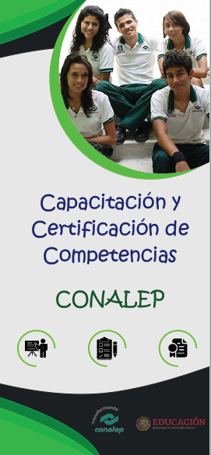






Campaña Nacional de Promoción y Difusión

Slide 7

Dinámica de promoción
Objetivo
Con base en la experiencia en la promoción y difusión de la certificación de competencias en cada Colegio Estatal, elaborar un material promocional el cual será considerado en la campaña nacional de promoción y difusión.
Desarrollo
Crear grupos con 5 participantes cada uno
Con base en su experiencia, crear un promocional atendiendo las siguientes preguntas:
      ¿Qué?
      ¿Para quién?
      ¿Cómo?
      ¿Cuándo?
      ¿Dónde?
Elaborar un promocional y presentarlo
Duración: 1 hora

Slide 8

Campaña nacional de promoción y difusión
Certificación de Competencias CONALEP 2023
Certificación ASCA CONALEP 2023
Portal CONALEP

